Slide 1




Diario Publimetro
Lunes 03/10.
Diario LUN
Lunes 03/10.
Diario La Segunda.
Lunes 03/10.
Diario LUN
Viernes 07/10.

Slide 2

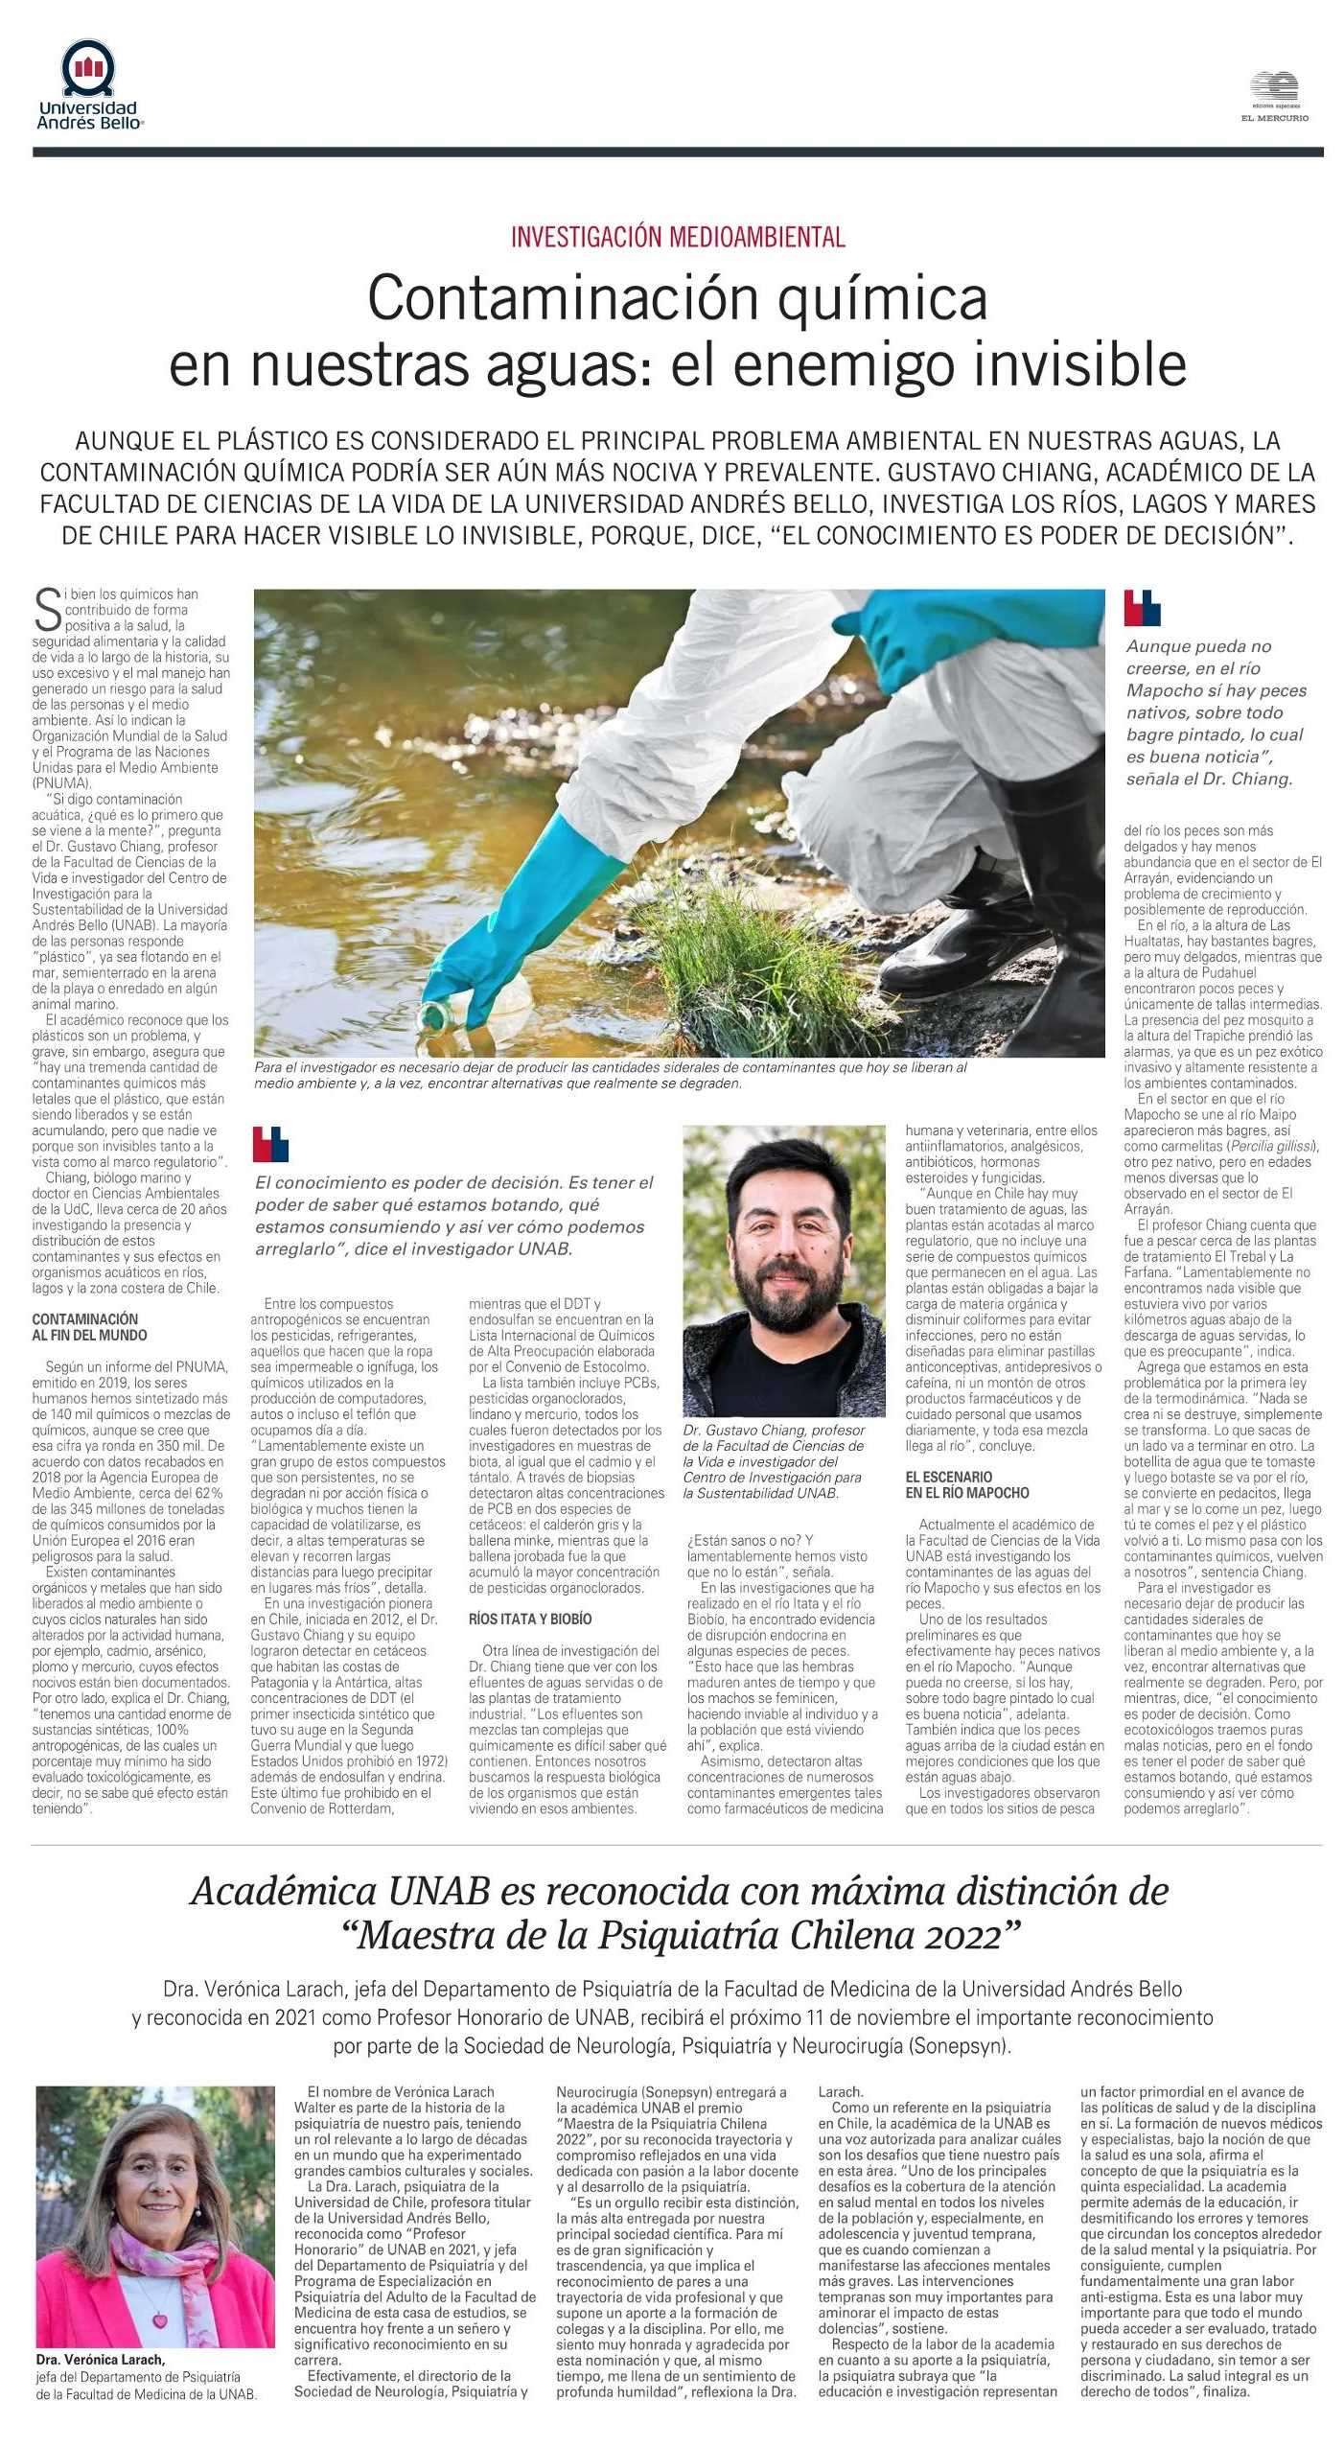


Diario El Mercurio – Cpo. A.
Viernes 07/10.
Diario La Tercera
Sábado 08/10.
Diario El Mercurio – Cpo. A.
Sábado 08/10.
Diario La Tercera
Sábado 08/10.

Slide 3

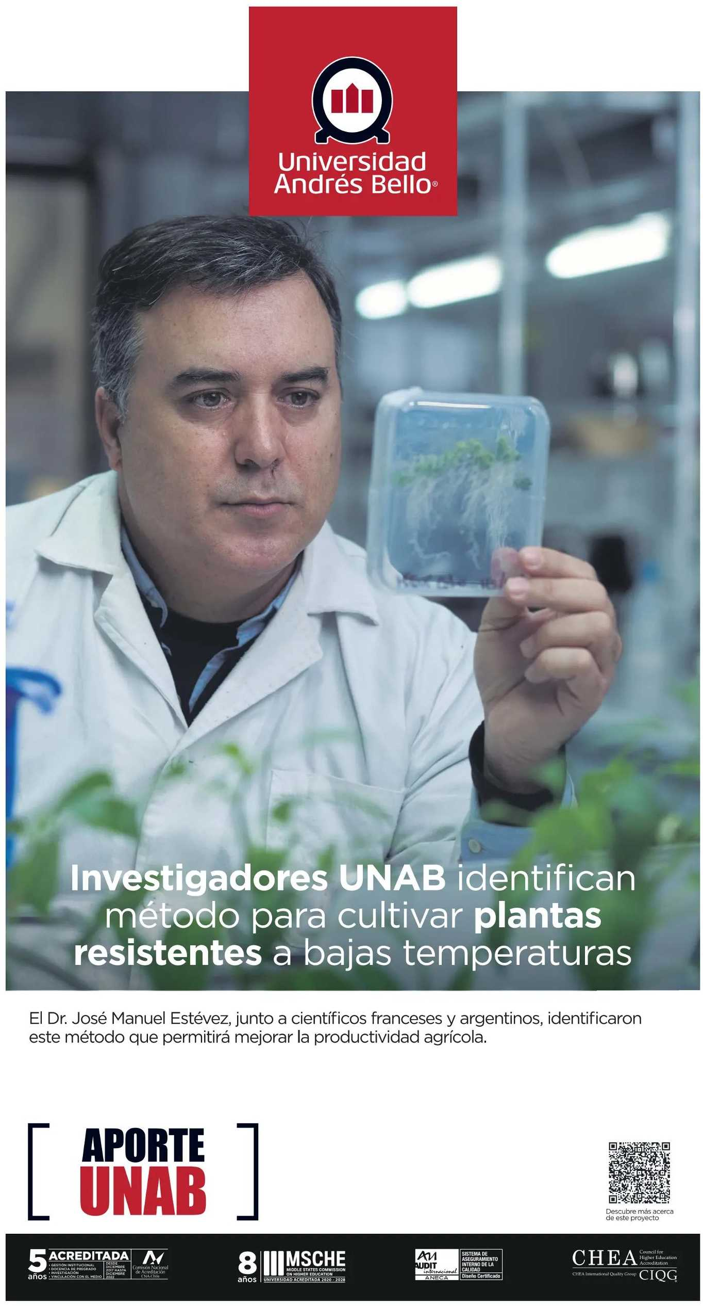


Diario El Mercurio – Cpo. D
Domingo 09/10.
Diario El Mercurio – Cpo. C
Domingo 09/10.
Diario la Tercera
Domingo 09/10
Diario la Tercera
Domingo 09/10

